Slide 1
٧-٣
التمثيل بالأعمدة
مفردات الدرس :
أنشيء تمثيلآ بالأعمدة وأخر بالأعمدة المزدوجة وأفسرهما
المفردات :
التمثيل بالأعمدة
التمثيل بالأعمدة المزدوجة

Slide 2
٧-٣
التمثيل بالأعمدة
مفردات الدرس :
أنشيء تمثيلآ بالأعمدة وأخر بالأعمدة المزدوجة وأفسرهما
المفردات :
التمثيل بالأعمدة
التمثيل بالأعمدة المزدوجة

Slide 3
٧-٣
التمثيل بالأعمدة
مفردات الدرس :
أنشيء تمثيلآ بالأعمدة وأخر بالأعمدة المزدوجة وأفسرهما
المفردات :
التمثيل بالأعمدة
التمثيل بالأعمدة المزدوجة

Slide 4
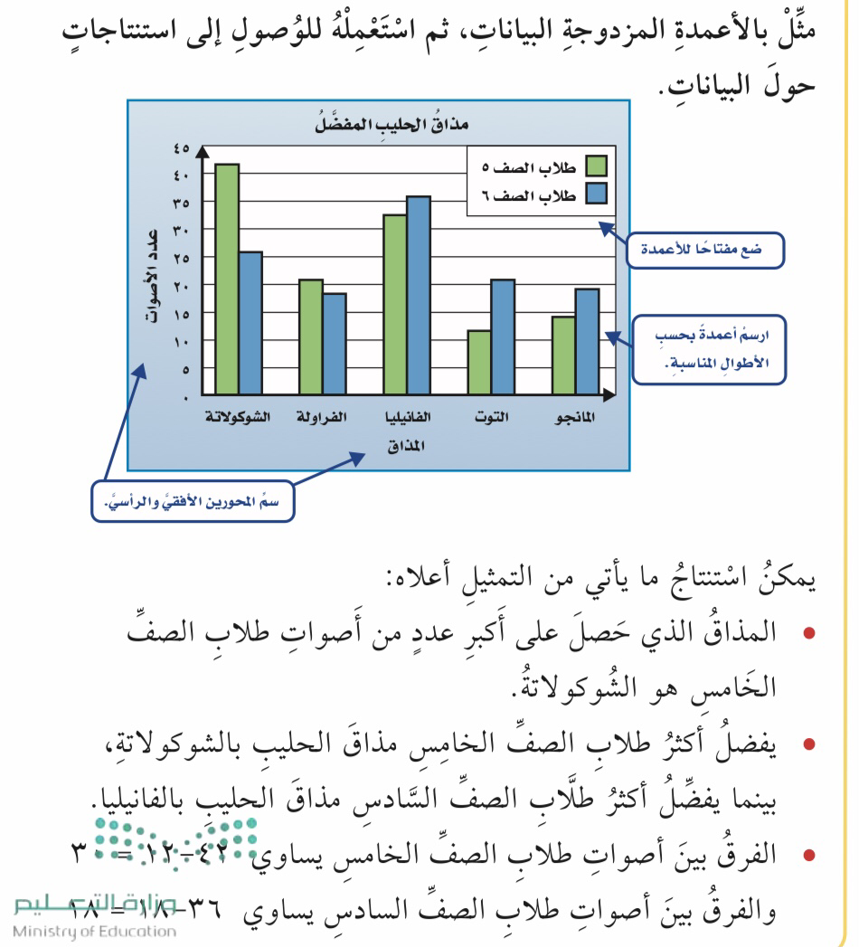
٧-٣
التمثيل بالأعمدة
مفردات الدرس :
أنشيء تمثيلآ بالأعمدة وأخر بالأعمدة المزدوجة وأفسرهما
المفردات :
التمثيل بالأعمدة
التمثيل بالأعمدة المزدوجة

Slide 5
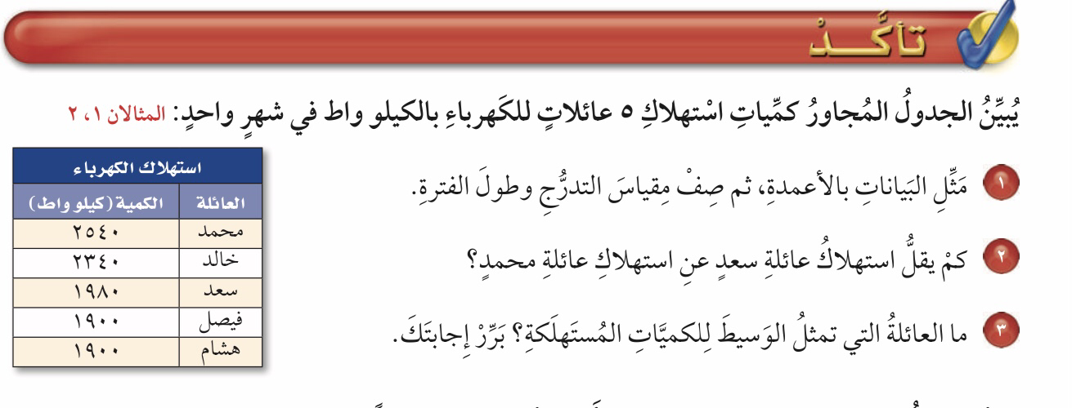
٧-٣
التمثيل بالأعمدة
مفردات الدرس :
أنشيء تمثيلآ بالأعمدة وأخر بالأعمدة المزدوجة وأفسرهما
المفردات :
التمثيل بالأعمدة
التمثيل بالأعمدة المزدوجة

Slide 6
٧-٣
التمثيل بالأعمدة
مفردات الدرس :
أنشيء تمثيلآ بالأعمدة وأخر بالأعمدة المزدوجة وأفسرهما
المفردات :
التمثيل بالأعمدة
التمثيل بالأعمدة المزدوجة

Slide 7
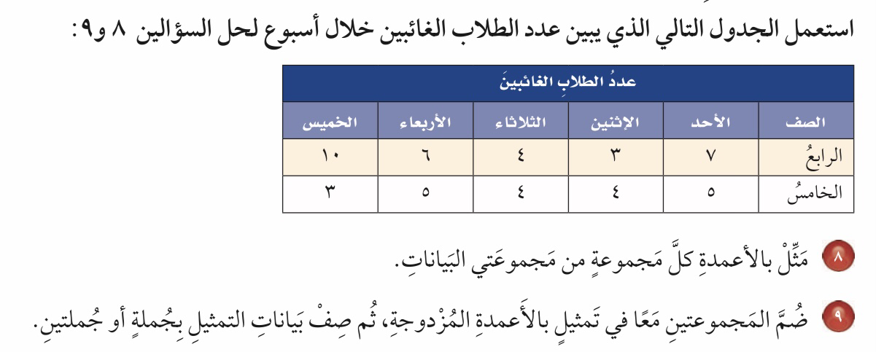
٧-٣
التمثيل بالأعمدة
مفردات الدرس :
أنشيء تمثيلآ بالأعمدة وأخر بالأعمدة المزدوجة وأفسرهما
المفردات :
التمثيل بالأعمدة
التمثيل بالأعمدة المزدوجة

Slide 8
٧-٣
التمثيل بالأعمدة
مفردات الدرس :
أنشيء تمثيلآ بالأعمدة وأخر بالأعمدة المزدوجة وأفسرهما
المفردات :
التمثيل بالأعمدة
التمثيل بالأعمدة المزدوجة

Slide 9
٧-٣
التمثيل بالأعمدة
مفردات الدرس :
أنشيء تمثيلآ بالأعمدة وأخر بالأعمدة المزدوجة وأفسرهما
المفردات :
التمثيل بالأعمدة
التمثيل بالأعمدة المزدوجة

Slide 10
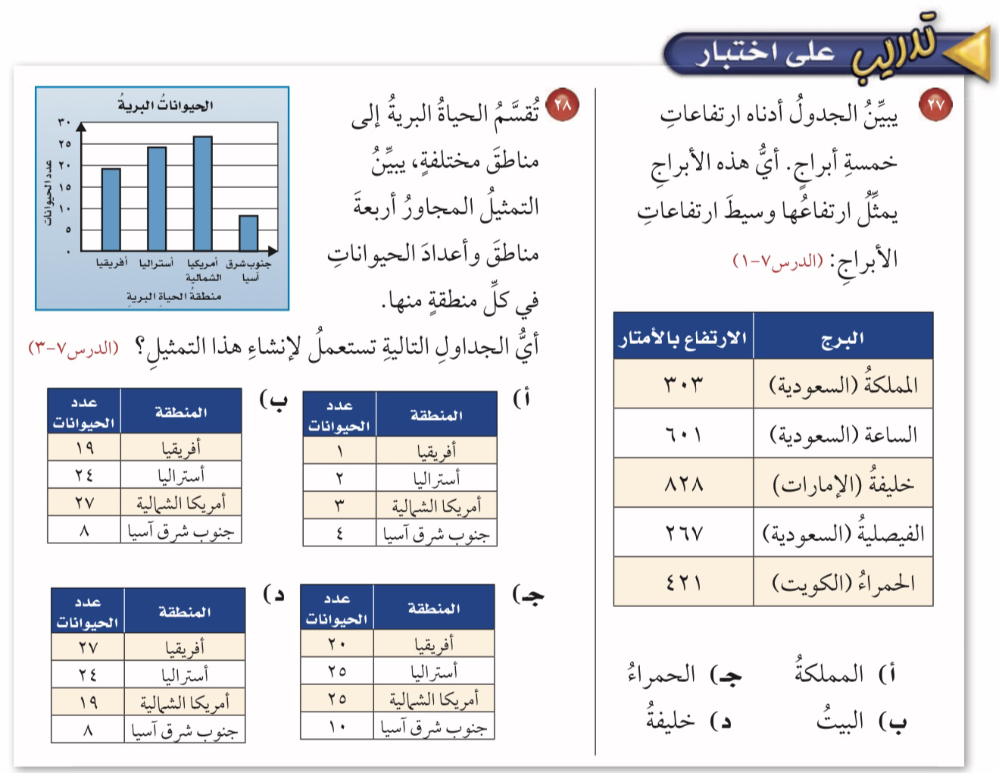
٧-٣
التمثيل بالأعمدة
مفردات الدرس :
أنشيء تمثيلآ بالأعمدة وأخر بالأعمدة المزدوجة وأفسرهما
المفردات :
التمثيل بالأعمدة
التمثيل بالأعمدة المزدوجة

Slide 11
٧-٣
التمثيل بالأعمدة
مفردات الدرس :
أنشيء تمثيلآ بالأعمدة وأخر بالأعمدة المزدوجة وأفسرهما
المفردات :
التمثيل بالأعمدة
التمثيل بالأعمدة المزدوجة

Slide 12
٧-٣
التمثيل بالأعمدة
مفردات الدرس :
أنشيء تمثيلآ بالأعمدة وأخر بالأعمدة المزدوجة وأفسرهما
المفردات :
التمثيل بالأعمدة
التمثيل بالأعمدة المزدوجة

Slide 13
٧-٣
التمثيل بالأعمدة
مفردات الدرس :
أنشيء تمثيلآ بالأعمدة وأخر بالأعمدة المزدوجة وأفسرهما
المفردات :
التمثيل بالأعمدة
التمثيل بالأعمدة المزدوجة

